Slide 1
ФОРМИРОВАНИЕ ФУНКЦИОНАЛЬНОЙ ГРАМОТНОСТИ УЧАЩИХСЯ НА УРОКАХ АНГЛИЙСКОГО ЯЗЫКА
Дзержинск
2024 год

Slide 2
Формирование функциональной
грамотности на уроках английского языка
«Функционально грамотный человек — это человек, который способен использовать все постоянно
приобретаемые в течение жизни знания, умения и навыки
для решения максимально широкого диапазона жизненных задач в различных сферах человеческой деятельности, общения и социальных отношений»
Леонтьев А.А.

Slide 3
Функциональная грамотность – умение человека
взаимодействовать с окружающим миром по максимуму и стремительно приспособиться и действовать в нем.
Функциональная грамотность есть высочайший уровень
познаний, умений и способностей, гарантирующий нормальную
деятельность человека в концепции социальных
взаимоотношений, какой является по минимуму важным для реализации жизнедеятельности личности в определенной цивилизованной среде.
Функциональная грамотность с точки зрения фгос третьего поколения
ФГОС третьего поколения
определяет функциональную грамотность как способность решать учебные задачи и жизненные ситуации на основе сформированных предметных, метапредметных и универсальных учебных действий. Иными словами, ученики должны понимать, как изучаемые предметы помогают не
только определиться с будущей профессией, но и найти место в жизни, суметь решить разные жизненные проблемы.

Slide 4
Основные составляющие функциональной грамотности в современном образовательном пространстве:

Slide 5
Особенности заданий для формирования функциональной грамотности на уроках английского языка
задача, поставленная вне предметной области и решаемая с помощью предметных знаний;
в каждом задании описывается жизненная ситуация;
задания близки к проблемным ситуациям, возникающим в повседневной жизни;
ситуация требует осознанного выбора модели поведения;
материал изложен простым и доступным языком;
использование иллюстраций, таблиц, схем, диаграмм.

Slide 6
Читательская грамотность
Читательская грамотность - способность понимать и использовать тексты, размышлять о них, читать, чтобы достигать своих целей, расширять знания и возможности, участвовать в жизни общества.

Slide 7
Читательская грамотность
Функциональное чтение – это чтение с целью поиска информации для решения конкретной задачи или выполнения определенного задания.
Просмотровое чтение:
сканирование текста
Аналитическое чтение:
выделение ключевых слов,
подбор цитат,
составление схем, графиков, таблиц

Slide 8
Группы читательских умений
Ориентация в содержании текста
Преобразование и интерпретация текста
Оценка информации

Slide 9
Ориентация в содержании текста
Читательская грамотность
умение определять главную тему, общую цель или назначение текста;
выбирать из текста или придумать заголовок;
формулировать тезис, выражающий общий смысл текста;
объяснять порядок частей, содержащихся в тексте;
находить в тексте требуемую информацию и т.п.

Slide 10
Преобразование и интерпретация текста
Читательская грамотность
умение преобразовывать текст, используя новые формы представления информации: формулы, графики, диаграммы, таблицы;
сравнивать и противопоставлять заключённую в тексте информацию разного характера;
обнаруживать в тексте доводы в подтверждение выдвинутых тезисов и т.п.

Slide 11
Оценка информации
Читательская грамотность
откликаться на содержание текста;
оценивать утверждения, сделанные в тексте, исходя из своих представлений о мире;
находить доводы в защиту своей точки зрения и т.п.

Slide 12
Проблемы и дефициты
Читательская грамотность
учащиеся не знают значений многих слов,
не умеют читать диаграммы,
не умеют озаглавить текст,
не понимают смысла написанного или выделить ключевые слова,
не в состоянии сформулировать вопрос,
не могут выбрать способ решения задачи,
не умеют актуализировать наличные умения и/или перенести знания и умения из одной области на другую и т.д.

Slide 13
Правила отбора сплошных текстов
Читательская грамотность
текст должен быть интересен;
текст должен содержать неизвестную, но актуальную информацию;
уровень трудности текста должен соответствовать возрасту обучающегося, при необходимости нужно адаптировать текст;
незнакомые слова должны быть представлены в сносках;
объем текста не должен превышать норму;
шрифт должен помогать легко читать текст;
текст должен развивать кругозор;
текст не должен быть перегружен цифрами, датами, терминами;
иллюстрации должны не отвлекать, а помогать разобраться в содержании текста;
текст должен быть структурирован;
в тексте не должно быть ошибок;
содержание текста должно опираться на жизненный опыт ребенка.

Slide 14
Требования к выбору и составлению заданий
Читательская грамотность
Задания должны быть пронумерованы.
К каждому заданию должна быть составлена чёткая инструкция.
Должна быть определена четкая форма ответа или рекомендации по возможной форме.
Оформление текста должно быть привлекательным, но не отвлекающим внимание от текста.
В одном задании не должно быть более одного вопроса (где / как).
Шрифт должен быть легко читаемым.
Нельзя допускать орфографические, пунктуационные и речевые ошибки.
Задания должны быть разнообразны и по виду деятельности.
Задания должны соответствовать цели. Не давать заданий ради самих заданий, без четкого понимания, каков должен/может быть результат.
Задания должны быть разного уровня сложности.

Slide 15
Приём «Ассоциации»
Читательская грамотность
Обучающимся предлагается прочитать заголовок текста и ответить на вопросы:
О чём может пойти речь в тексте?
Какая ассоциация у вас возникает, когда вы слышите словосочетание: «Millionaire cities»?

Slide 16
Приём «Ключевые слова»
Читательская грамотность
Учитель выбирает из текста 4-5 ключевых слов/фраз и выписывает их на доску:
sushki,
baranki,
bubliki,
teatime,
taste good

Slide 17
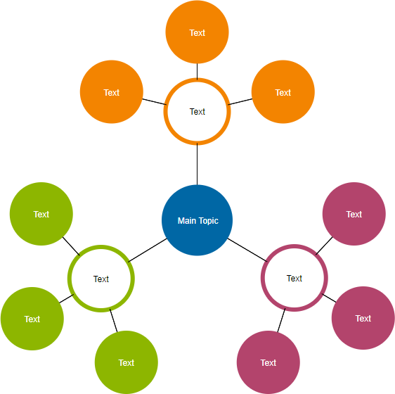
Приём «Составление кластера»
Читательская грамотность

Slide 18
Приём «TRUE/ FALSE/ NOT STATED»
Читательская грамотность
There are lots of animals at the zoo.
There are lots of birds at the zoo.
The giraffe is short.
The monkey is foolish.
There are three dolphins in the sea.
The seal is swimming.
Lizards like sitting in the sun.
The big whale is sad.
The big hippo is running.
True
Not stated
False
True
Not stated
False
Not stated
False
True

Slide 19
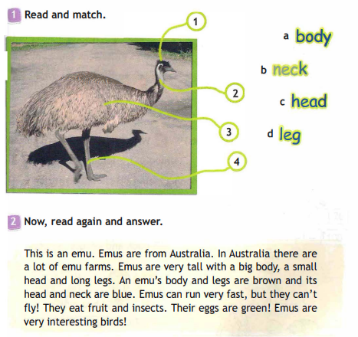
Приём «Пазлы»
Читательская грамотность
Emus are from
Emus are very tall with
An emu’s body is brown
Emus can
They can’t
They eat
Emus are
a big body and long legs.
run very fast
Australia.
birds.
fly
and its head is blue.
fruit and insects.

Slide 20
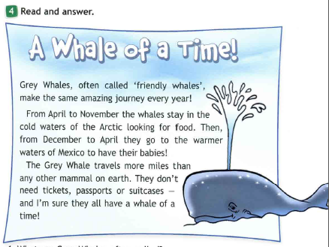
Приём восстановления/заполнения пропусков «Cloze»
Читательская грамотность
Grey Whales are often called “….. whales”. They stay in Arctic from April to …. From December to ……. they stay in warmer waters. The Grey Whale swim ….. than other animals on our planet. The Grey Whales are …… .
faster
November
friendly
April
mammals

Slide 21
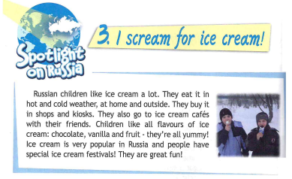
Приём «Множественный выбор»
Читательская грамотность
Kids in Russia like ice cream a lot / very.
People eat ice cream when it is hot/ raining.
Russian children go to the ice cream restaurants/ cafes.
There are different flavours of ice cream: chocolate/fish, egg/vanilla and cherry/tomato.
Ice cream is very popular / famous in Russia.

Slide 22
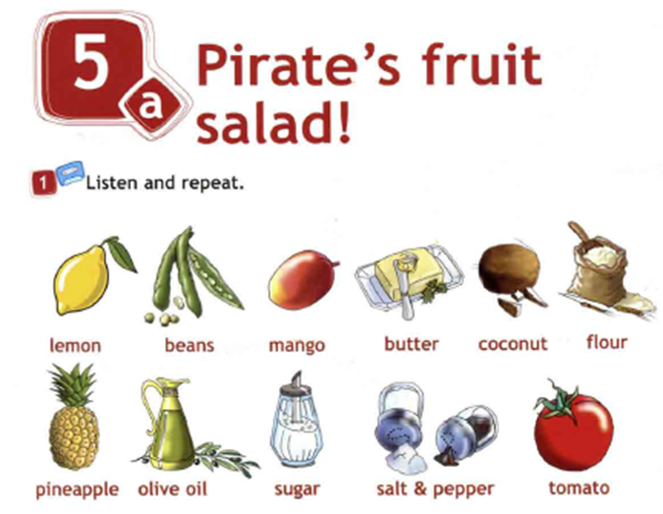
Приём «Дефиниции»
Читательская грамотность
You use it when you cook ketchup. You use it to make food more spicy. We often put it in tea with sugar. We often pour it in vegetable salads. We use it to bake bread and cakes. You need milk to make this food. | butter flour lemon olive oil mango pepper tomato

Slide 23
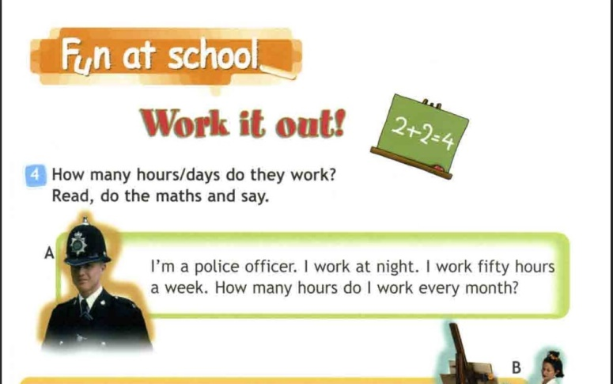
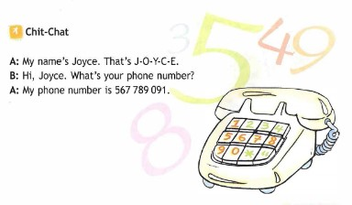
Математическая грамотность
это способность человека мыслить математически, формулировать, применять и интерпретировать математику для решения задач в разнообразных практических контекстах. Она включает в себя понятия, процедуры и факты, а также инструменты для описания, объяснения и предсказания явлений.

Slide 24
Математическая грамотность
В соответствии с положениями ФГОС, предметные результаты освоения основной образовательной программы начального общего образования должны отражать:
а) использование начальных математических знаний для описания и объяснения окружающих предметов, процессов, явлений, а также оценки их количественных и пространственных отношений;
б) приобретение начального опыта применения математических знаний для решения учебно-познавательных и учебно-практических задач
Именно эти навыки формируются на уроках английского языка у учеников начальной школы.

Slide 25
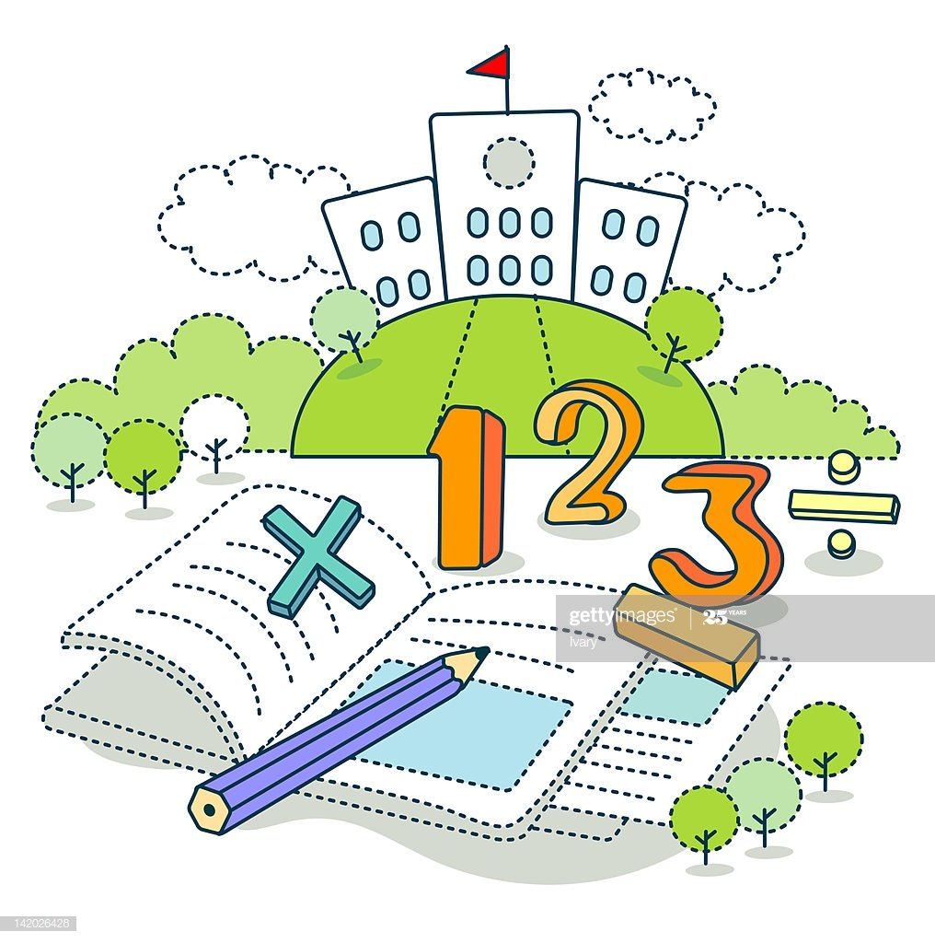
Математическая грамотность
Изучение математики, решение задач, примеров развивает мышление детей, учит:
- обобщать и выделять важное; - анализировать и систематизировать; - находить закономерности и устанавливать
причинно-следственные связи; - рассуждать и делать выводы.

Slide 26
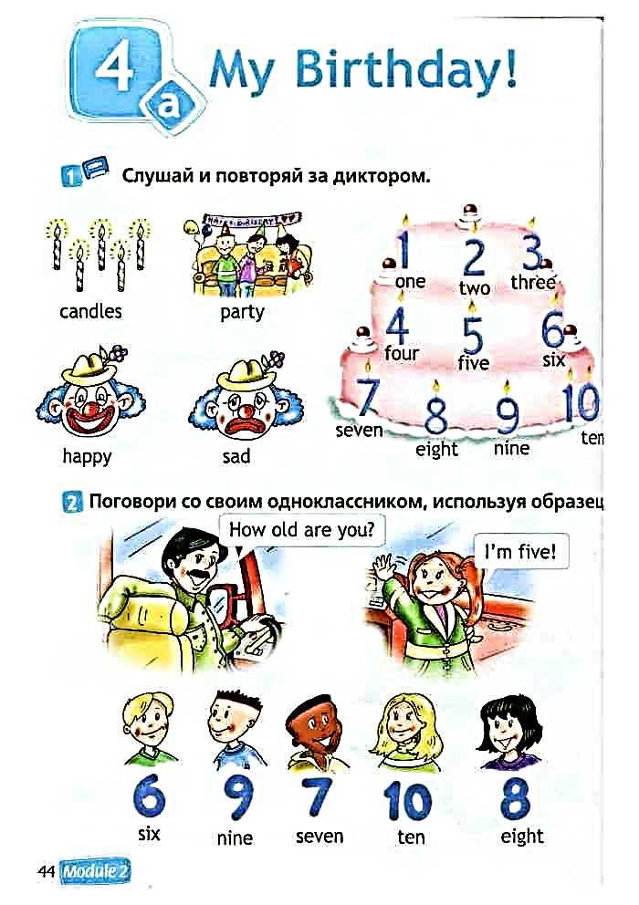
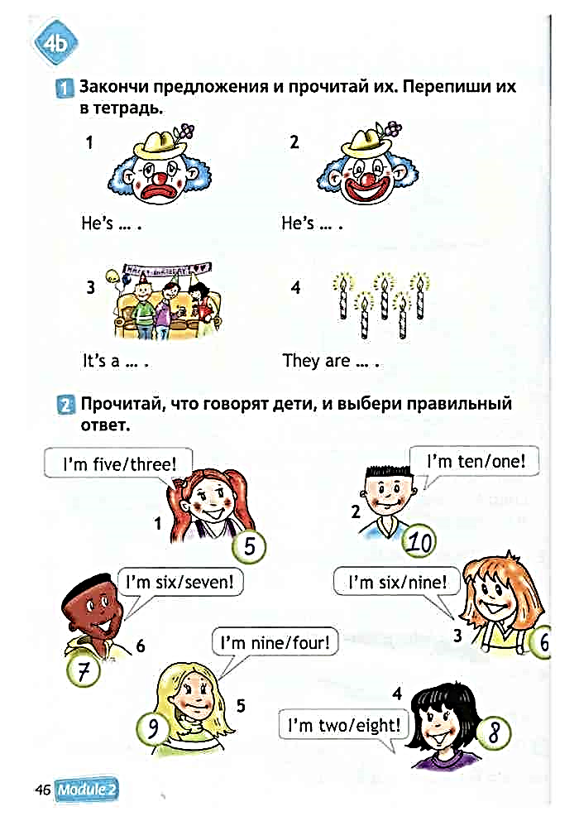
Формирование математической грамотности с помощью УМК “Spotlight” осуществляется на разных этапах обучения.
2 класс

Slide 27
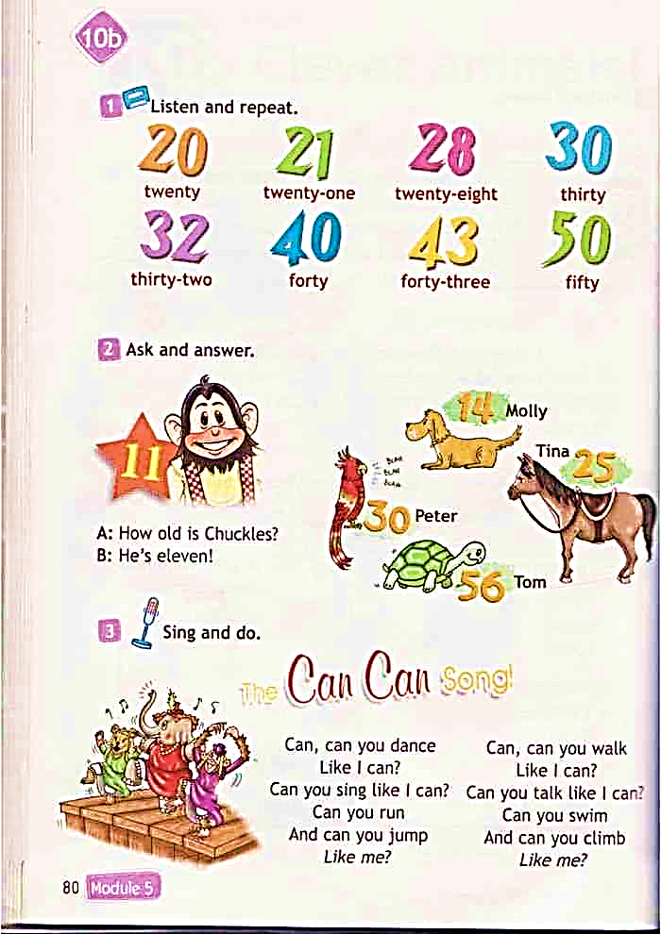
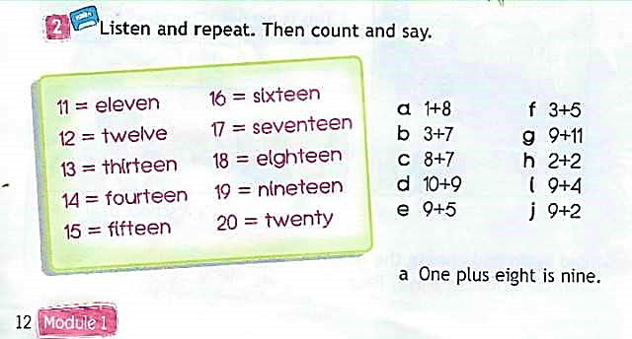
Математическая грамотность
3 класс

Slide 28
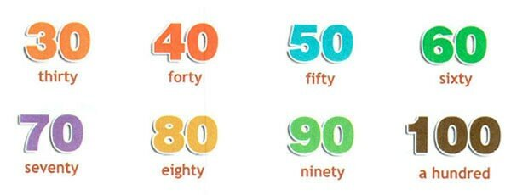
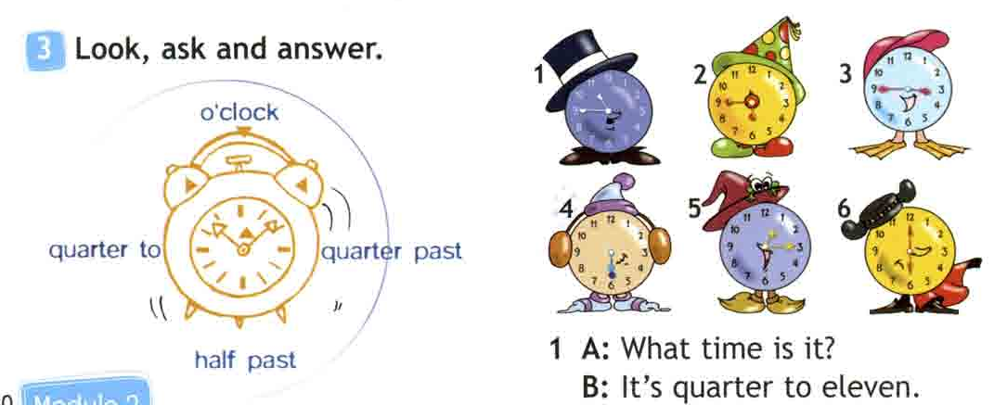
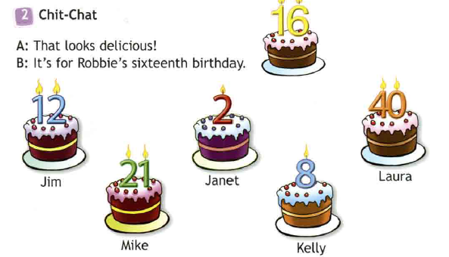
Математическая грамотность
4 класс

Slide 29
Compose a poem!
Математическая грамотность
How Old Are They?
This is Sue. She is …
This is Joe. He is …
This is Guy. He is …
This is Kevin. He is …
This is Kate. She is …
This is Ben. He is …

Slide 30
Make a number!
Математическая грамотность
eight
eight
five | three
six | two
seven | one
four | four

Slide 31
Игровой приём “Bingo!”
Математическая грамотность
15 | 11 | 12
9 | 17 | 3
19 | 10 | 5
Цель:
закрепление количественных числительных,
развитие навыков аудирования,
повышение мотивации к изучению темы,
развитие внимания и быстроты реакции

Slide 32
Write the next number!
Математическая грамотность
22, 24, 26, 28 …
10, 15, 20, 25 …
90, 80, 70, 60 …
33, 36, 39, 42 …
80, 78, 76, 74 …
Цель:
закрепление количественных числительных,
развитие навыков анализа и систематизации,
развитие логического мышления, умения выявлять закономерность

Slide 33
Before/after
Математическая грамотность
… 56 …
… 27 …
… 33 …
… 20 …
… 89 …
Цель:
закрепление количественных числительных,
развитие аналитических навыков,
развитие логического мышления

Slide 34
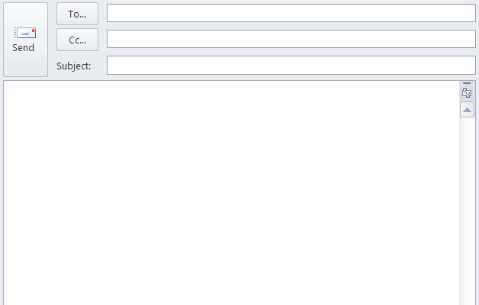
Fill in the missing numbers!
Математическая грамотность
2
10
5
32
94
36
Цель:
закрепление количественных числительных,
развитие навыков осмысленного чтения,
развитие аналитических навыков,
развитие логического мышления
Hello,
My name is Wendy. I am _____ years old. I’ve got a small family. My mother is _____, my father is _____ and my little brother is _____. I’ve got _____ pets: a friendly dog and a nice bird. We live in a big house. My house number is _____.
And what about you?
Bye,
Wendy

Slide 35
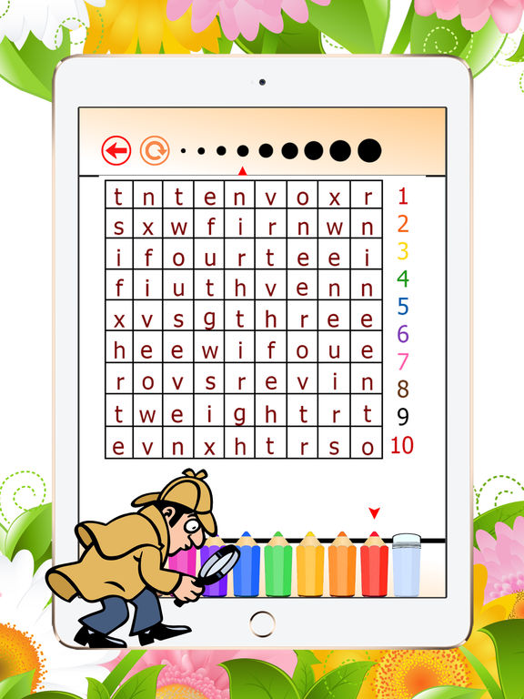
Игровой прием “I spy with my little eye!”
Математическая грамотность
Цель:
формирование орфографических навыков,
развитие внимания,
развитие навыков анализа и систематизации,
повышение мотивации к изучению темы
t
h
r
e
o
e
n
i
n
e
o
n
e
s
i
x
t
w
f
o
u
r
e
t
n

Slide 36
Знакомство с геометрическими фигурами 3 класс 4 класс
Математическая грамотность

Slide 37
Математическая грамотность
What object looks like a circle/triangle/square?
Цель:
актуализация изученной
лексики,
развитие пространственного
воображения,
развитие навыков анализа, синтеза, классификации и обобщения

Slide 38
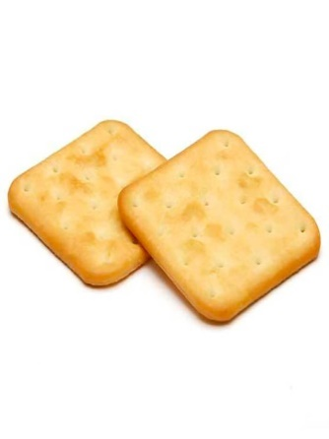
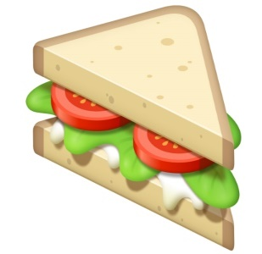
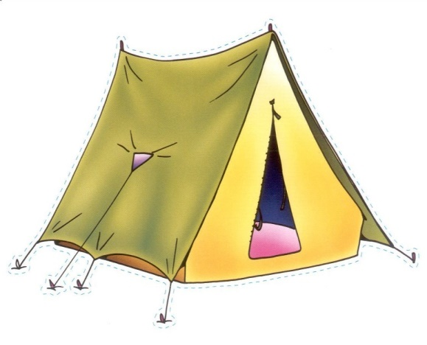
What object looks like a circle/triangle/square?

Slide 39
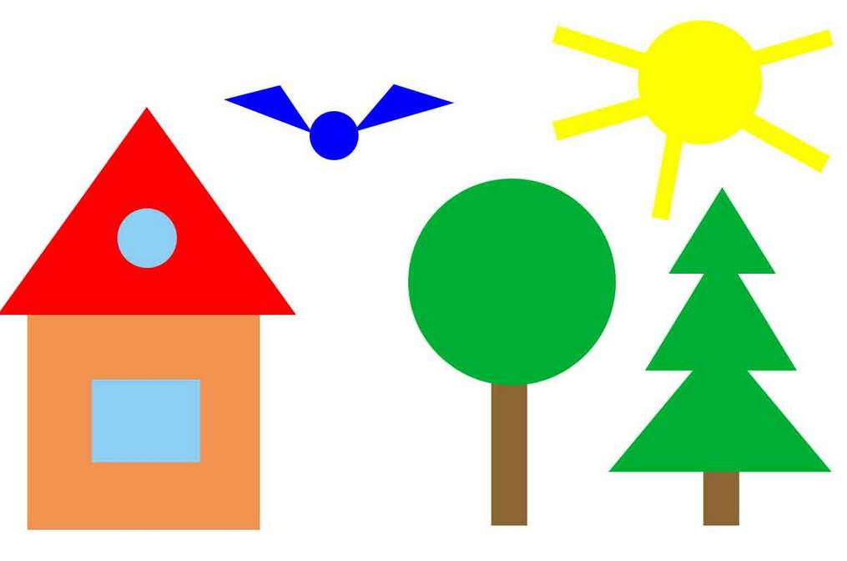
Find and count!
Математическая грамотность
Цель:
развитие пространственного
воображения,
развитие навыков анализа и синтеза
развитие
креативности
мышления

Slide 40
My living room
Математическая грамотность
armchair
bookcase
t
sofa
table
carpet
TV
chairs
armchair

Slide 41
Математическая грамотность

Slide 42
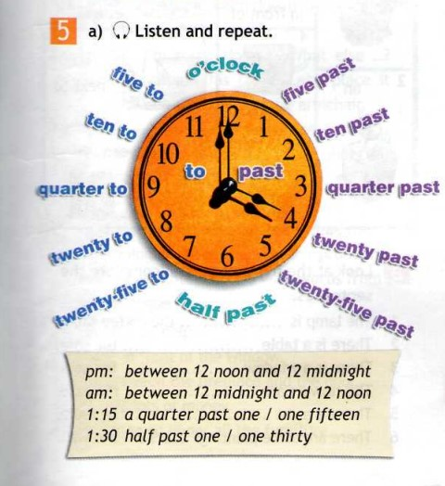
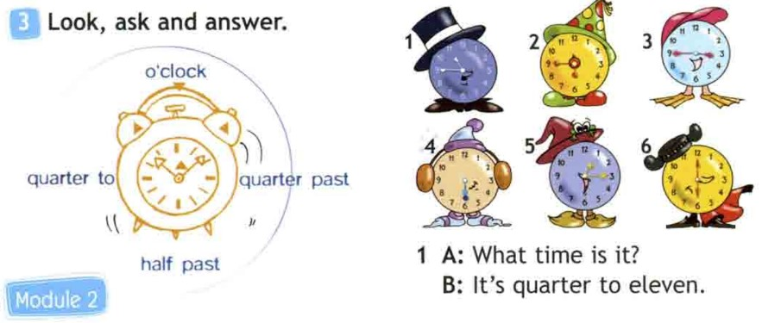
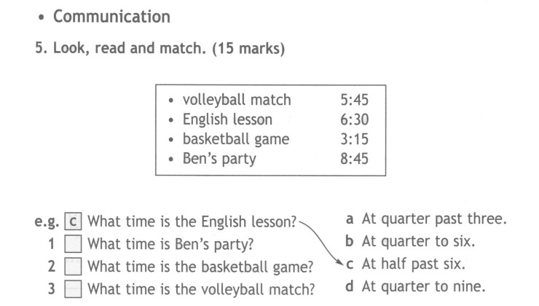
Математическая грамотность
Telling the time

Slide 43
Математическая грамотность

Slide 44
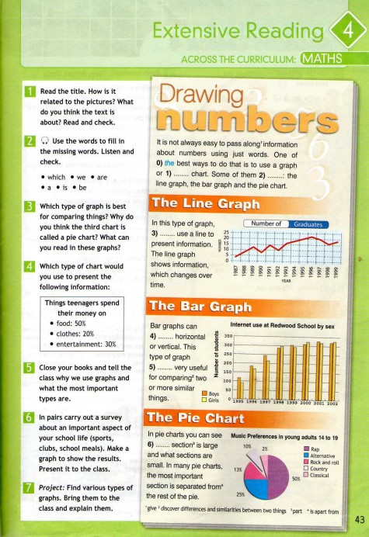
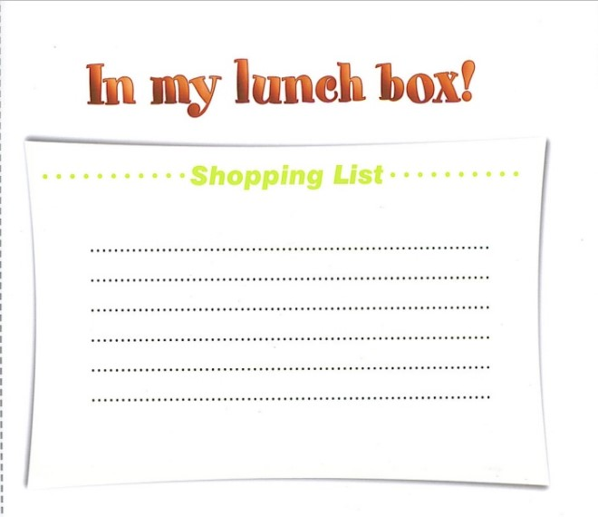
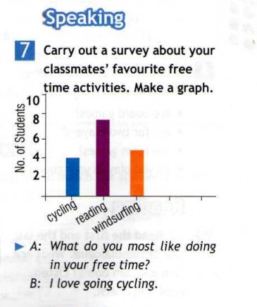
Математическая грамотность

Slide 45
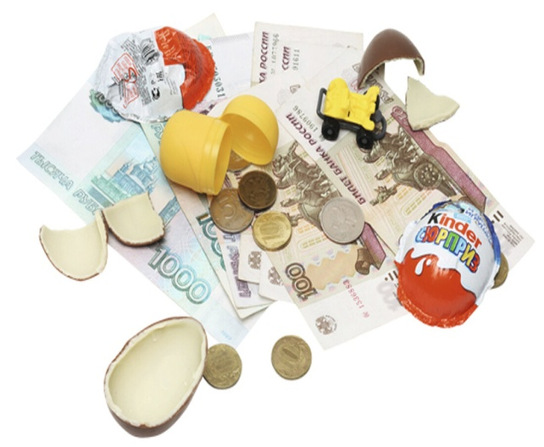
Финансовая грамотность
Финансовая грамотность – умение зарабатывать и управлять деньгами. Знания о деньгах очень важны, так как люди пользуются деньгами каждый день, рассчитываются ими за покупки и услуги, с их помощью стремятся реализовать свои мечты.
Общие темы:
Покупки, заказ билета, отдых, путешествие
Подарок другу
Деньги, их история, виды, функции денег
Семейный и личный бюджет
Экономические отношения семьи и государства
Профессии
Работа

Slide 46
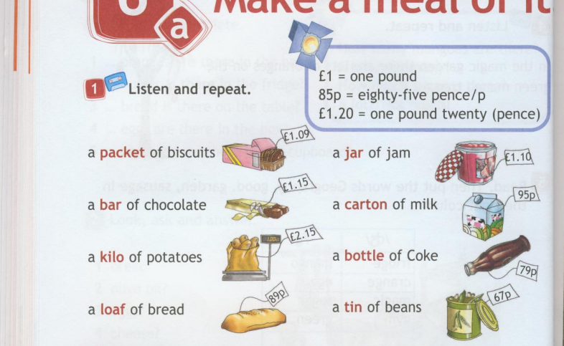
Фрагмент урока из УМК «Английский в фокусе» Spotlight 3 - изучение темы « В моей коробке для ланча»
Финансовая грамотность
Фрагмент урока из УМК «Английский в фокусе» Spotlight 4- «Приготовим еду»
Ребята еще в младшем звене знакомятся с денежными знаками англо-говорящих стран. На данном этапе следующие задачи: 1, развивать лексические навыки по данной теме. 2. использовать лексику в устной и письменной речи. 3 учить детей составлять свой список покупок. Предварительно до составления списка обговорить с учащимися о продуктах, которые необходимы, используя конструкцию I have got/ I have not got.
На данном этапе ставятся следующие задачи: 1. познакомить учащихся с британскими деньгами;
2. научить элементарным фразам этикетного диалога по теме «Еда» 3. развивать умения аудирования, чтения и говорения.

Slide 47
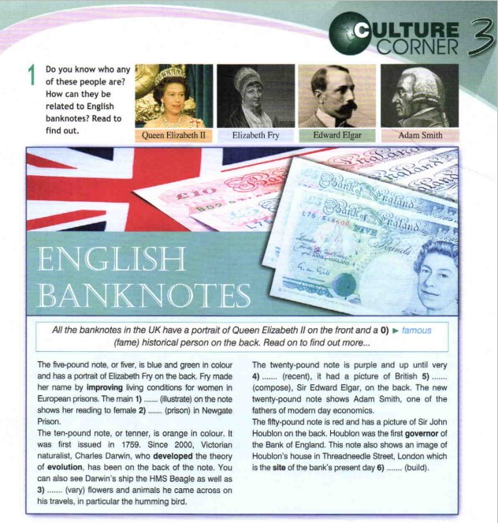
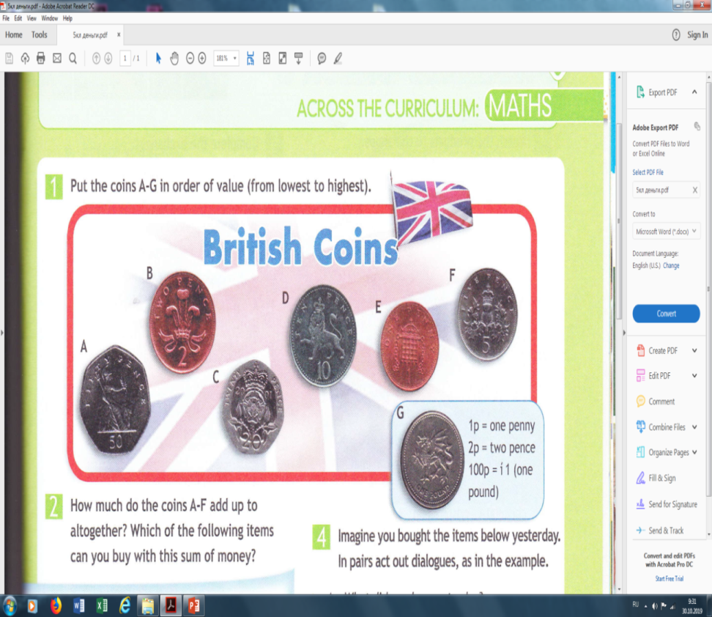
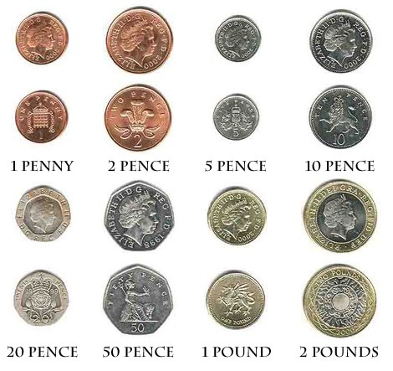
Знакомство с иностранной валютой продолжается и в средней школе в 5-8 классах. Задачи, которые ставятся перед учащимися :
Финансовая грамотность
Выявить представления учащихся о деньгах;
Сформировать понятие валюты
Решать задачи согласно ситуации
Способствовать расширению кругозора и знаний учащихся по данной теме.

Slide 48
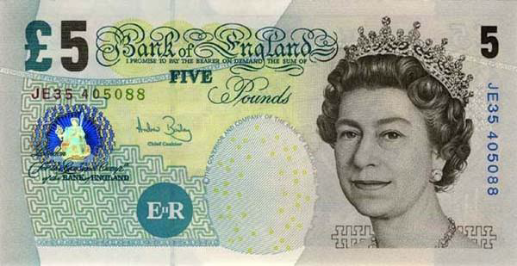
Фрагмент урока из УМК «Английский в фокусе» Spotlight 6- «Who are you ?»
Финансовая грамотность
Фрагмент урока из УМК «Английский в фокусе» Spotlight 7- «Buying tickets to the cinema»
Фрагмент урока из УМК «Английский в фокусе» Spotlight 8- «English banknotes»
составление анкеты «Forms of identification» для получения банковской карты
Сюжетная игра «В банке»
Творческая работа: создание макета банковской карты
Такие уроки воспитывают толерантное отношение к стране изучаемого языка и своей стране, поддерживают мотивацию для изучения иностранного языка
На основе готового диалога составляют свой собственный диалог между продавцом и покупателем, используя картинки

Slide 49
Креативное мышление
Креативное мышление –компонент функциональной грамотности, под которым понимают умение человека использовать свое воображение для выработки и совершенствования идей, формирования новых знаний, решения задач, с которыми не сталкивались ранее.

Slide 50
Креативное мышление
Технология творческой мастерской
Активное восприятие учащимися учебного материала
Творческое осмысление учебного материала
Саморазвитие ученика
Повышение интереса к процессу обучения
Развития креативности
Повышения уровня грамотности
Развитие умений аргументированного разговора и письма
Развитие социальной компетенции
Самопознание, повышение самооценки

Slide 51
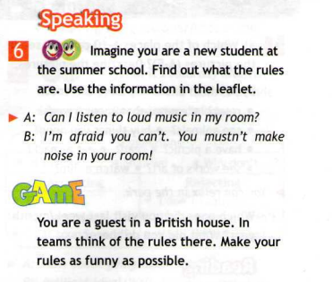
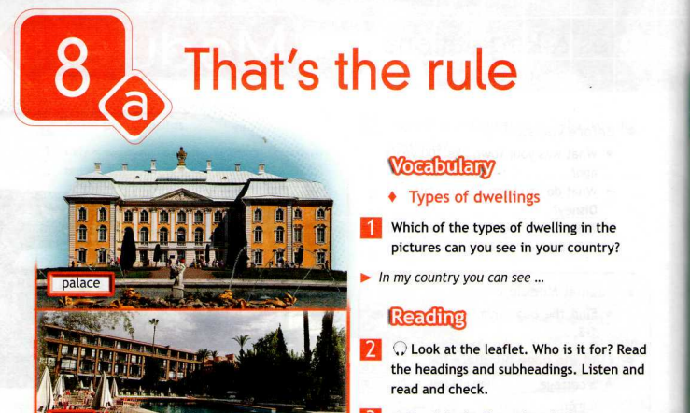
Креативное мышление
Технология творческой мастерской Фрагмент урока из УМК. «Английский в фокусе» Spotlight 6

Slide 52
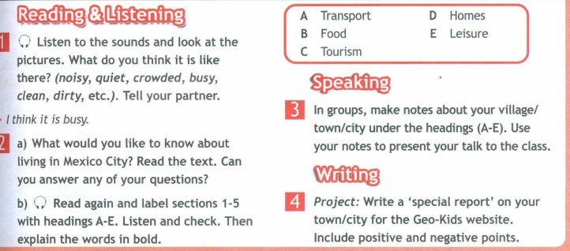
Креативное мышление
Технология творческой мастерской Фрагмент урока из УМК. «Английский в фокусе» Spotlight 7

Slide 53
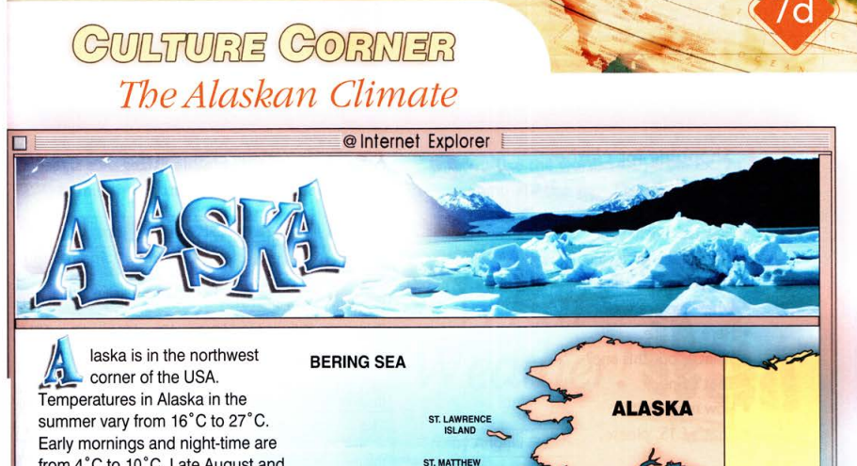
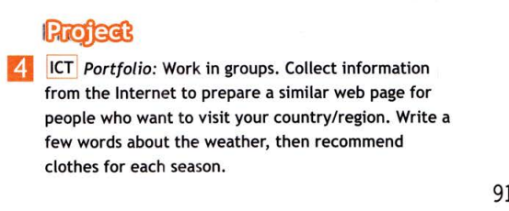
Креативное мышление
Метод ситуационных задач Фрагмент урока из УМК. «Английский в фокусе» Spotlight 5

Slide 54
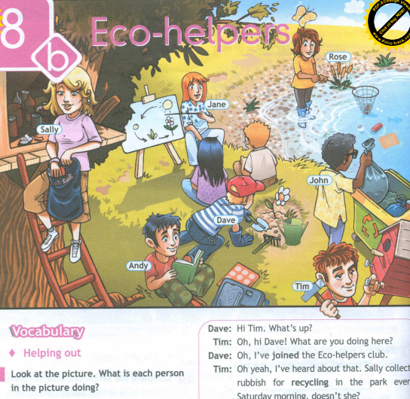
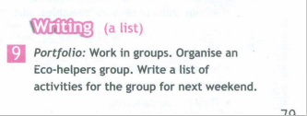
Креативное мышление
Метод ситуационных задач Фрагмент урока из УМК. «Английский в фокусе» Spotlight 7
осмысление текста активная ,совместная деятельность

Slide 55
Креативное мышление
Технология проектной деятельности
Система обучения, при которой учащийся приобретает знания и умения в процессе самостоятельного планирования и выполнения постепенно усложняющихся практических заданий –проектов.
Метод проектов
Способствует раскрытию творческих способностей учащихся в соответствии с их интересами и увлечениями;
Обеспечивает развитие критического мышления, навыков разрешения проблем и принятия решений;
Способствует личностной и творческой самореализации.

Slide 56
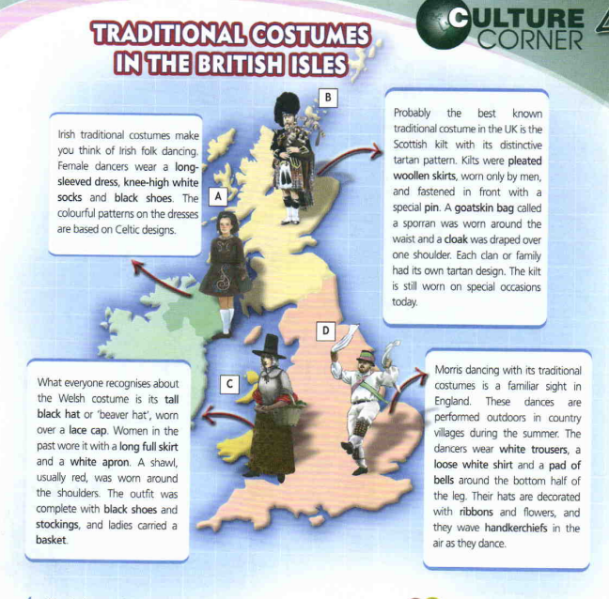
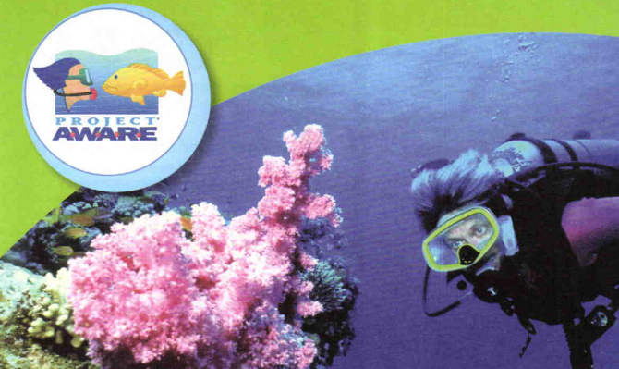
Креативное мышление
Фрагмент урока из УМК. «Английский в фокусе» Spotlight 8

Slide 57
Современные психолого-педагогические технологии
и функциональная грамотность
Информационно – коммуникационная
технология
Технология развития критического мышления
Проектная технология
Технология развивающего обучения
Технология проблемного обучения
Игровые технологии
Модульная технология
Технология мастерских
Кейс – технология
Технология интегрированного обучения
Педагогика сотрудничества.
Групповые технологии.

Slide 58
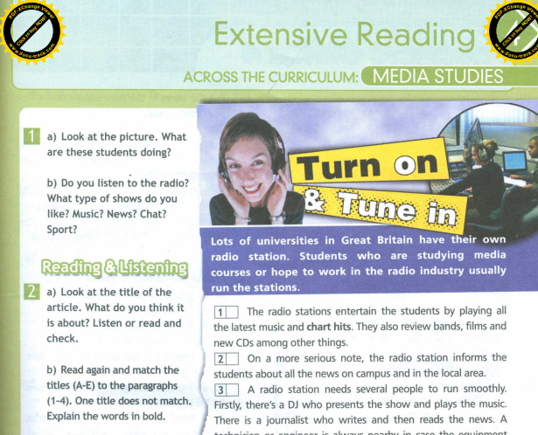
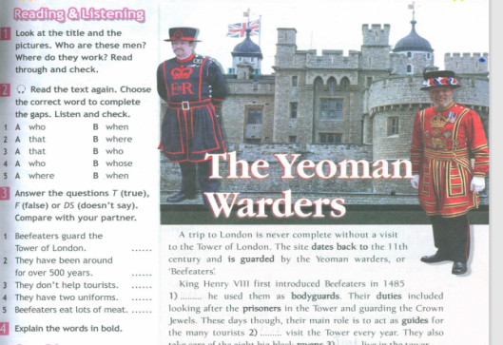
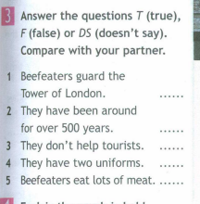
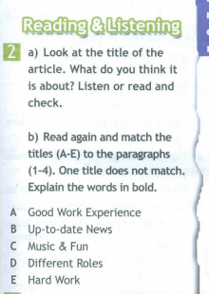
Креативное мышление
Технология критического мышления
Способность анализировать информацию с позиции логики;
Умение выносить обоснованные суждения;
Применять результаты к стандартным, и не стандартным ситуациям
Фрагмент урока из УМК. «Английский в фокусе» Spotlight 7

Slide 59
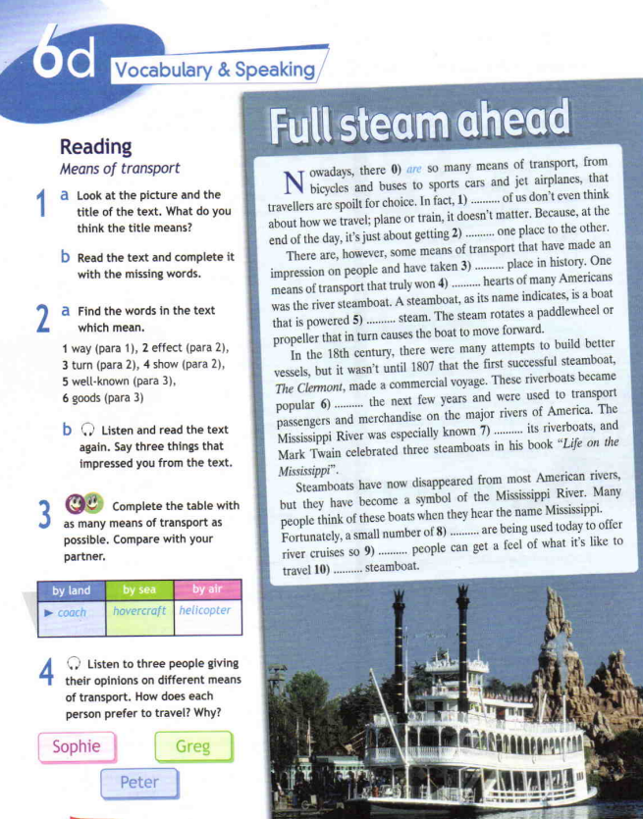
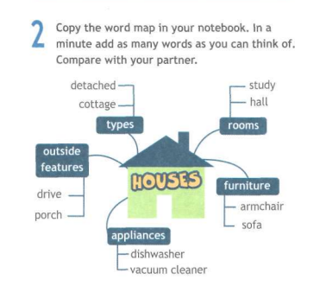
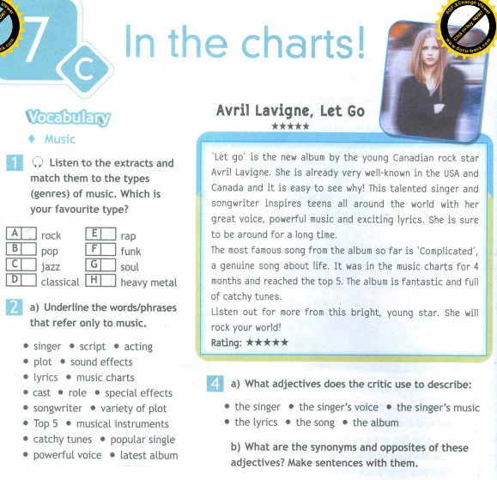
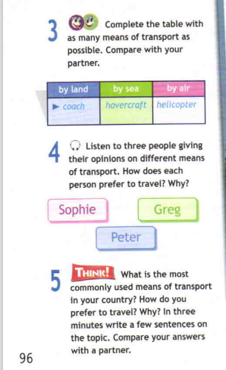
Креативное мышление
Кластер
Синквейн
Графическая организация материала
Наглядные мыслительные процессы
Быстрый и мощный инструмент для рефлексии
Дает возможность резюмировать информацию
Излагать сложные идеи, чувства и представления в нескольких словах

Slide 60
Естественнонаучная грамотность
Естественнонаучная грамотность - «это способность обучающихся использовать естественнонаучные знания для отбора в реальных жизненных ситуациях тех проблем, которые могут быть исследованы и решены с помощью научных методов, для получения выводов, основанных на наблюдениях и экспериментах, необходимых для понимания окружающего мира и тех изменениях, которые вносит в него деятельность человека, а также для принятия соответствующих решений»
При формировании естественнонаучной грамотности рассматривают три уровня ситуации:
- Личностная (связанная с самим учащимся, его семьей, друзьями)
- Местная/национальная (связанная с проблемами данной местности или страны).
- Глобальная (когда рассматриваются явления, происходящие в различных уголках мира).

Slide 61
Естественнонаучная грамотность
Цель: развивать способность осваивать и использовать естественнонаучные знания для распознания и постановки вопросов, для освоения новых знаний, для объяснения естественнонаучных явлений, формулирования основанных на научных доказательствах выводов в связи с естественнонаучной проблематикой.
Фрагмент урока из УМК «Английский в фокусе»
Spotlight 5,6

Slide 62
Естественнонаучная грамотность
Цель: развивать способность осваивать и использовать естественнонаучные знания для распознания и постановки вопросов, для освоения новых знаний, для объяснения естественнонаучных явлений, формулирования основанных на научных доказательствах выводов в связи с естественнонаучной проблематикой.
Фрагмент урока из УМК «Английский в фокусе»
Spotlight 7

Slide 63
Естественнонаучная грамотность
Цель: развивать способность осваивать и использовать естественнонаучные знания для распознания и постановки вопросов, для освоения новых знаний, для объяснения естественнонаучных явлений, формулирования основанных на научных доказательствах выводов в связи с естественнонаучной проблематикой.
Фрагмент урока из УМК «Английский в фокусе»
Spotlight 8,9,10

Slide 64
Естественнонаучная грамотность
темы для обсуждения в разделе
Going Green:
•Проблема здоровья и долголетия.
•природные ресурсы;
•окружающая среда;
•опасности и риски;
•связь науки и технологий
•основы безопасности жизнедеятельности
•глобальные проблемы человечества

Slide 65
Глобальные компетенции
Формирование глобальной компетентности — это составная часть целостного учебно-воспитательного процесса, который отражает объективную необходимость, связанную с требованиями времени, и субъективный запрос мотивированных субъектов образовательного процесса — учащихся, учителей и родителей.

Slide 66
Глобальные компетенции

Slide 67
Глобальные компетенции

Slide 68
Глобальные компетенции

Slide 69
Задания, направленные на умения решать проблемные ситуации в разделе English in Use/Across the Curriculum

Slide 70
Образовательные платформы
как современные условия для развития функциональной грамотности
https://breakingnewsenglish.com https://learnenglish.britishcouncil.org skysmart.ru
https://uchi.ru/ https://learningApps.org/ http://resh.edu.ru/

Slide 71
Образовательные платформы
как современные условия для развития функциональной грамотности

Slide 72
Функциональная грамотность
Использование на уроках английского языка подобного
рода заданий способствует развитию функциональной
грамотности учащихся, грамотности чтения и комплексному освоению учащимися основных видов речевой деятельности, а также развивает творческое мышление, приучает учащихся к внимательному и вдумчивому отношению к тексту. Формирование функциональной грамотности средствами иностранного языка – это залог не только успешного применения иностранного языка в различных сферах деятельности, но и развитие учащегося как успешной личности и его дальнейшее саморазвитие, стремление к познанию нового.

